Slide 1

Progetto ADPM DRONES
Gruppo: ~ALT126

Slide 2
















Giulio Bello
603078
Giovanni Barbieri
603018
Federico Cavedoni
603082

Slide 3
Indice
Presentazione dell’Impresa
Governance
Business Model Canvas
Flussi di Cassa Principale
Bibliografia

Slide 4

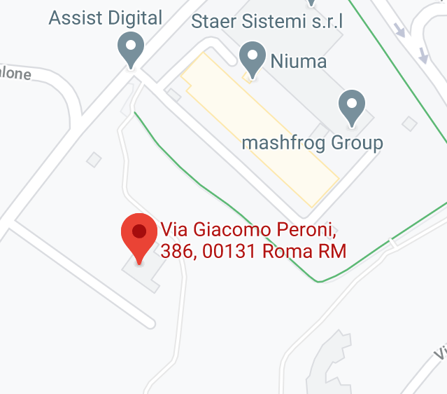
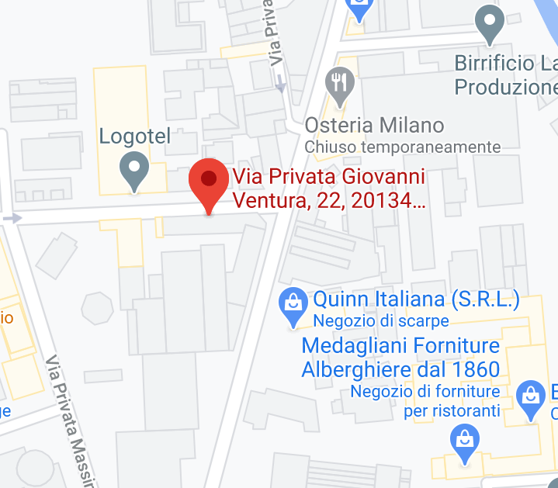

Presentazione dell’Impresa
Dati Impresa
Tipologia: SRL
Settore: Aerospazio-Hardware
N° dipendenti: 5
Fatturato(2019): 60.070 €
Sedi:
Sede Operativa: Via Giacomo Peroni, 386 Roma
Sede Legale: Via Giovanni Ventura, 22 Milano
Clienti Principali:

Slide 5


Storia dell’Impresa
Cambio al Vertice
Alla fine del 2018 cambia l’assetto societario, rimangono al vertice solamente Matteo Forte e Luca Brizzi
2018
2021
UAS Tech Forum
Nell’Ottobre 2017 ADPM Drones partecipa al famoso forum a Dubai dove viene siglato un accordo con DCAA e SANAD
2017
Today
2017
2013
2015
Paris Air Show
Dal 21 al 27 Giugno 2017 ADPM Drones è stata l’unica startup italiana che opera nel settore dei droni a partecipare alla prestigiosa convention
Fondazione
Nel Novembre del 2013 Luca Brizzi, Matteo Forte, Davide Cimino, Umberto Soldati e Michele Longobardi fondano ADPM Drones S.r.l.
Startup Innovativa
Con l’ingresso di nuovi soci intraprende il percorso di startup innovativa

Slide 6
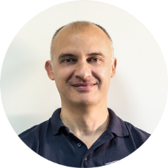


Governance
ADPM Drones è una S.R.L. gestita da un Consiglio di amministrazione presieduto da Luca Brizzi e con la carica di Amministratore Delegato affidata a Matteo Forte
I soci dell’azienda sono:
Luca Brizzi
Matteo Forte
Luca Brizzi
Presidente del CdA
Matteo Forte
Membro del CdA
Aldo Curinga
Membro del CdA
ADPM Drones considera molto importante mantenere una relazione costante e solida con tutti i propri stakeholder.
Un rapporto basato sul dialogo continuo agevolato dall’essere una microimpresa e dall’avere contatti diretti con i propri clienti
Stabilire e mantenere relazioni stabili e durature è un elemento cruciale, come nel caso del loro maggiore investitore TH2 S.p.A. che da diversi anni li supporta finanziariamente

Slide 7

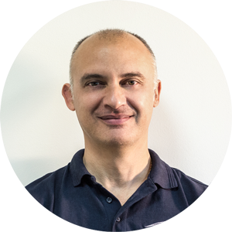
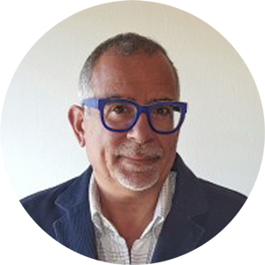

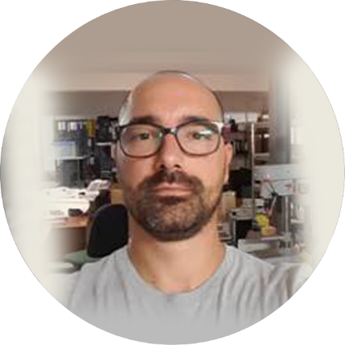
Organigramma
Amministratore Delegato
Matteo Forte
Ricerca e Sviluppo
Luca Brizzi
Vendite
Aldo Curinga
Ingegnere
Gabriele Petrucci
Ingegnere
Alessandro Caponera

Slide 8
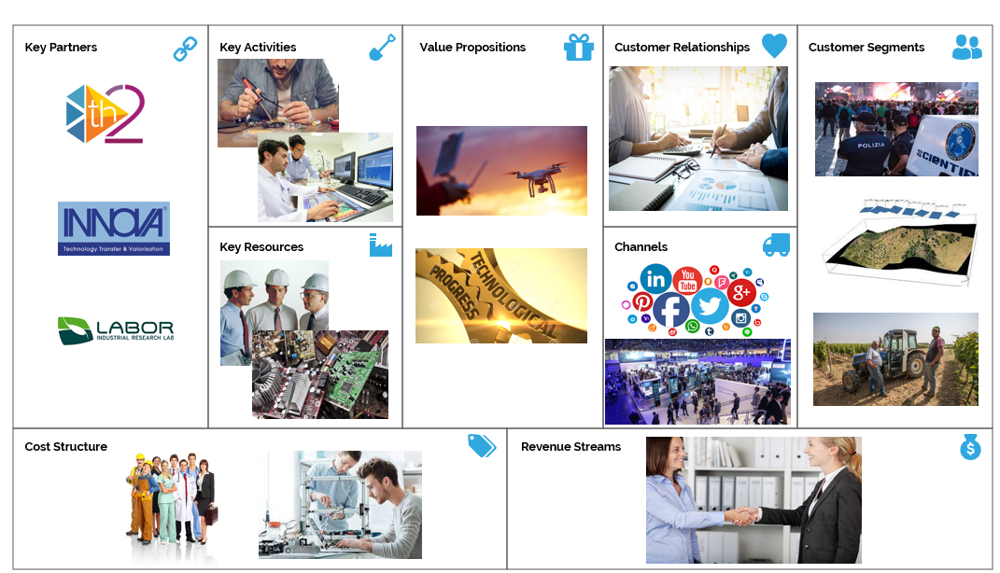
Business Model Canvas

Slide 9

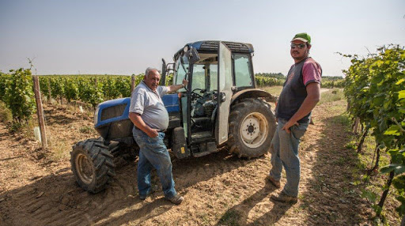
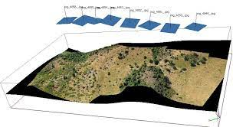
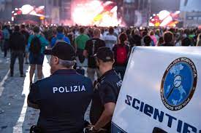
Customer Segments
Vendita B2B, impiegati maggiormente nei seguenti settori:

Slide 10


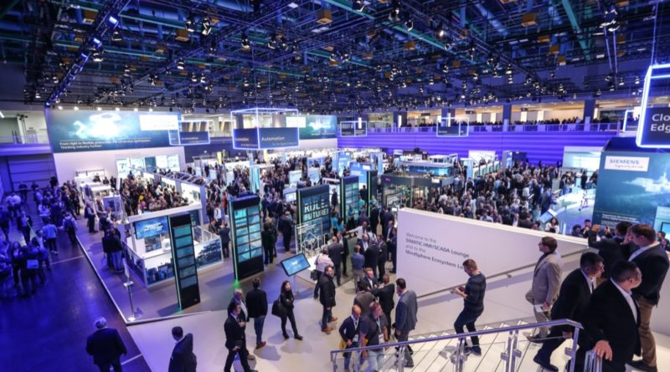
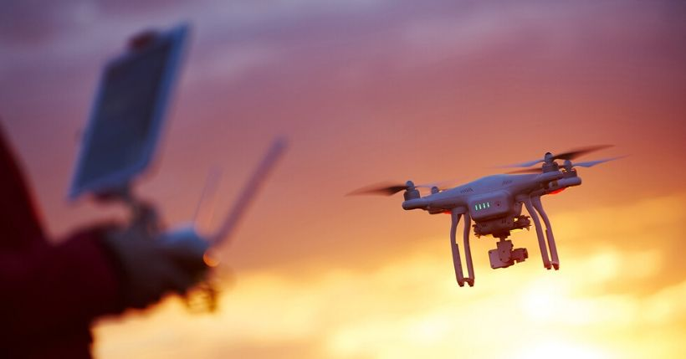
Channels
Value Proposition​
I principali Canali di Comunicazione sono i Social Network e il sito Web
Innovazione e Progresso
Sicurezza e Stabilità
Offerta Ad Hoc per ogni esigenza
«Chi aveva un’esigenza particolare che i droni commerciali non erano in grado di soddisfare veniva da noi e gli cucivamo il drone addosso»
Matteo Forte
I Canali di Vendita sono presso le sedi di Roma e Milano oppure durante le più importanti fiere in Italia e in Europa

Slide 11


Customer Relationship​
Revenue Stream​
I flussi di ricavo provengono dalla vendita diretta dei prodotti, le modalità di pricing sono specifiche per ogni ordine​
Fornisce assistenza personalizzata sia per la realizzazione del prodotto sia per qualunque problematica after market

Slide 12

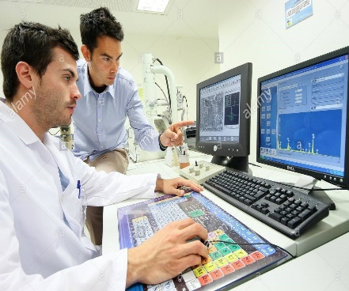
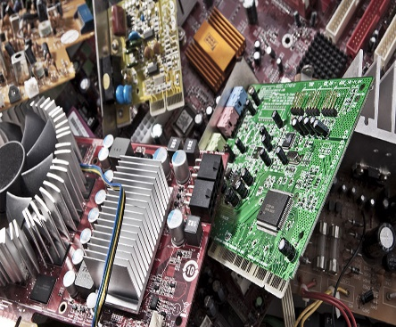
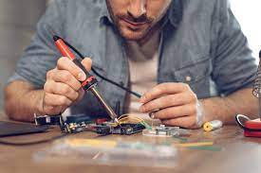
Key Resources
Key Activities
Ingegneri:
Elettronici
Informatici
Robotici
Ricerca e sviluppo di soluzioni innovative in ambito robotico e UAV, con particolare attenzione alla Big Data Analysis e al tema delle Smart City
Assemblaggio dei prodotti richiesti dai clienti e progettazione di firmware e software specifici
Componenti Elettronici
Macchinari

Slide 13





Key Partners​
Cost Structure​
I Key Partners di ADPM Drones si dividono in tre tipologie:
Investitori in Startup innovative
Progettatori di prodotti all’avanguardia
Ricercatori industriali
La struttura dei costi è Value Driven ovvero si basa sulla qualità del prodotto
La maggior parte dei costi è dovuta alle risorse umane, ai costi di ricerca e sviluppo, ai costi dei componenti elettronici e dei macchinari

Slide 14
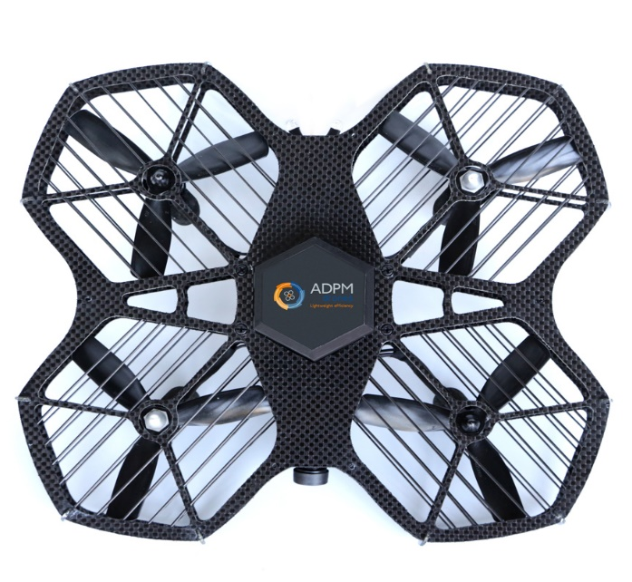
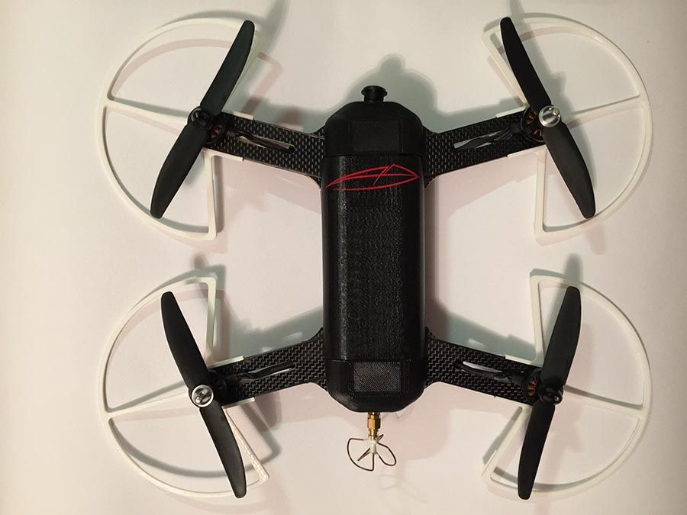
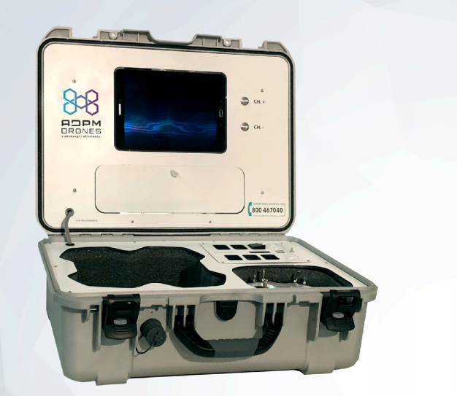
Evoluzione del prodotto
Inizialmente i prodotti erano volti a soddisfare esigenze più specifiche, esistevano modelli generali per i vari segmenti di clientela(Sicurezza, Agricoltura, Fotogrammetria) a cui venivano apportate modifiche in base alle richieste del cliente
Con il completamento del processo di cambiamento si sono potuti impegnare maggiormente nello sviluppo di tecnologie all’avanguardia:
Sensori IoT, Data Access, Raccolta ed Elaborazione dei Dati in tempo reale
EVO
2015
2017
2020
Nel 2017 inizia un processo di cambiamento con la creazione di un nuovo brand identity.
L’obiettivo era quello di realizzare una linea di prodotti rivolti ad una clientela più ampia
EZ-Fly
Hangar + Com-Box

Slide 15
Flussi di Cassa
Negli anni la modulazione di queste tre voci è cambiata, inizialmente, Grant e Aumenti di Capitale sono stati più sostanziosi mentre negli ultimi anni la Vendita Prodotti è quella preponderante

Slide 16
Flussi di Cassa-Analisi dei Costi
Costi
di periodo | di produzione
Personale (Amministrativo) Costi di Locazione Ricerca e Sviluppo Altri Ammortamenti | Personale (Ingegneri) Componenti Elettronici Ammortamenti (Macchinari)

Slide 17
Analisi dei Costi
Oggetto di costo: Drone + Com-Box
Cost Driver:
Personale: Numero di dipendenti
Costi di Locazione: Numero ore di attività
Componenti Elettronici: Volume di produzione
Ricerca e Sviluppo: Numero progetti di ricerca
Periodo di riferimento: 1 Anno
 | Fissi | Variabili
Diretti | Personale (Ingegneri) Ammortamenti (Macchinari) | Componenti Elettronici
Indiretti | Altri Ammortamenti Costi di Locazione Personale (Amministrativo) | Ricerca e Sviluppo
Per gli ammortamenti si suppone di utilizzare la modalità di ripartizione per «quote costanti»
Si nota che i costi variabili ammontano al 81% dei costi totali mentre i costi fissi solamente al 19%, il che denota la volontà dell’Impresa di mantenere la leva operativa bassa

Slide 18
Analisi di Bilancio
Piramide del ROE
ROE=0,81%
ROI=1,65%
ROS=12,7%
ROT=0,13
ROD=1,85%
s=0,64
Dati di Bilancio
Equity = 427.198
Reddito Netto = 3.460
Risultato Operativo = 7.639
Capitale Investito = 460.906
Ricavi Vendite = 60.070
Oneri Finanziari = 2.220
Debiti = 119.757
Reddito Lordo = 5.419
Attivo Fisso = 412.511
Passivo Consolidato = 460.906
Liquidità Immediate = 56.860
Liquidità Differite = 114.891
Passivo Corrente = 283.236
Analisi Finanziaria
Margine di Struttura 1 = 14.687
Margine di Struttura 2 = 475.593
Margine di Tesoreria = -111.485
Quick Ratio = 0,61
Current Ratio = 1,17

Slide 19
Bibliografia
Pagine Ufficiali ADPM DRONES
Sito Web: https://www.adpmdrones.com/
Linkedin: https://www.linkedin.com/company/adpm-drones/
Facebook: https://www.facebook.com/adpmdrones/
Youtube: https://www.youtube.com/channel/UCQYDR3duLNin4SbThygPKcA
Dati Essenziali
Fatturato: https://www.fatturatoaziende.it/societ-di-capitali/adpm-drones-srl/
Bilancio(2019): https://www.registroimprese.it/ADPMDronesSrl
Storia e Composizione Societaria: https://www.startupbusiness.it/droni/93462/
Segmentazione Clientelare: https://recensionidroni.com/Ez-fly

Slide 20
Articoli e Video di Approfondimento
Intervista a Luca Brizzi (27 Giugno 2017): https://www.quadricottero.com/2017/06/adpm-mostra-i-suoi-nuovi-droni
Davide Cimino presenta i droni all’Expo Elettronica (Novembre 2017): https://www.youtube.com/watch?v=Fe-CBmmRnFk
Intervista a Matteo Forte (18 Aprile 2018): http://www.companynote.it/2018/04/18/matteo-forte-adpm-drones-sicurezza-sorveglianza/
Intervento di Matteo Forte a Smart Italy dell’Ingegner Paola Belingheri (27 Ottobre 2020): https://www.youtube.com/watch?v=Pvn_sCF5hnk
Un ringraziamento speciale a Matteo Forte per aver dedicato il suo tempo nel rispondere alle nostre domande

Slide 21
Grazie per l’attenzione

